Slide 1
Octroi automatique de droits supplémentaires
Statuts sociaux harmonisés (SSH)
MyBEnefits

Slide 2
Droits supplémentaires
statut social pour environ 2 millions de citoyens en Belgique
  revenu limité
  handicap physique ou mental
  enfant ayant des besoins spécifiques
  …
citoyens avec statut social bénéficient de droits supplémentaires
  tarif social pour le gaz, l’électricité, l’eau, les télécoms
  tarif social transports en commun (SNCB, De Lijn, TEC, ...)
  logement social
  réduction fiscale, collecte gratuite des ordures ménagères
  réduction sur des activités socioculturelles ou sportives
  …

Slide 3
Droits supplémentaires
constatation du non-recours (non-take up)
  non-transparence: les citoyens ne connaissent pas ou guère leurs droits
  Effet Matthieu : les droits n'arrivent pas chez le groupe cible (vulnérable)
  seuil: la procédure de demande et d'octroi de droits sociaux est souvent compliquée et longue
  inefficacité: les mesures sociales ratent leur but
  statu quo du pourcentage de pauvreté au lieu d'inclusion sociale: le nombre de personnes pauvres ne diminue pas proportionnellement

Slide 4
Statuts sociaux harmonisés (SSH)
Contexte
  les statuts sociaux sont souvent complexes et ne sont pas toujours compris par les différentes parties concernées
  la régionalisation des statuts sociaux
  la réglementation en matière d’octroi de ‘droits supplémentaires’ est aussi complexe (avantages/conditions/périodes de référence)
  pas de schéma notionnel univoque
  il existe déjà de nombreux échanges de données (tarif préférentiel, exonération de taxes, ...)
  de nouvelles demandes régulières auprès des fournisseurs de données donnent lieu à des développements ad hoc

Slide 5
Statuts sociaux harmonisés (SSH)
si possible, diminution du nombre de statuts utilisés et de leur complexité
minimalisation du nombre de formalités administratives et d’attestations papier demandées à ce groupe (vulnérable) de la population
les informations relatives au SSH disponibles auprès d'un ou de plusieurs acteurs sont mises à la disposition d'autres acteurs qui, sur cette base, octroient automatiquement des droits au citoyen sans que ce dernier ne doive en faire la demande
services standardisés afin
  de répondre à un maximum de demandes d'information
  d’éviter/limiter les développements multiples, à la fois pour les fournisseurs de données (sources authentiques) et les instances qui octroient les avantages

Slide 6
Avantages
pour les assurés sociaux
  faire bénéficier les citoyens au maximum des droits supplémentaires auxquels ils ont droit
  limiter les formalités administratives au strict minimum & tenir compte de la réalité sur le terrain
pour les institutions / acteurs qui octroient l’avantage
  mise à disposition efficace de toutes les informations nécessaires à l’octroi (statut social, adresse du domicile, ...)
  éviter les abus éventuels
continuer à améliorer l’octroi automatique de droits

Slide 7
Consultation batch de la banque tampon
consultation batch de la banque de données SSH dans la banque de données tampon
  est alimentée sur base trimestrielle par 11 sources authentiques: SPP IS, DGPH, mutualités, SFP, VSB, Agentschap Opgroeien, AViQ, OAW, IrisCare, DSL et MDG
  possibilité d’octroi automatique de droits supplémentaires à une catégorie de personnes connues au préalable auprès de l’instance d’octroi
    p.ex. tous les habitants d’une commune, tous les ménages raccordés au gaz
  possibilité de traiter de gros volumes
  possibilité de vérifier si une personne répond à un ensemble de critères définis dans la délibération du CSI (p.ex. domicile, statut à un moment donné, ...)
  quelques exemples
    tarif social gaz / électricité en Belgique
    tarif social pour l’eau en Flandre
    exonération de la taxe de circulation en Région bruxelloise
    communes et provinces (p.ex. tarif réduit garderie extra-scolaire, réduction de la taxe sur la collecte des déchets, réduction fiscale)
1

Slide 8
11 sources authentiques
niveau fédéral
  SPP Intégration sociale (SPP IS) et CPAS (p.ex. revenu d'intégration sociale (équivalent RIS))
  DG Personnes handicapées (DGPH) (p.ex. handicap reconnu, allocation de remplacement de revenus (ARR))
  mutualités (p.ex. droit à l’intervention majorée de l’assurance (BIM))
  Service fédéral des Pensions (SFP) (p.ex. revenus aux personnes âgées (GRAPA))
Flandre
  Vlaamse Sociale Bescherming (VSB) (p.ex. allocation pour l'aide aux personnes âgées (AAPA))
  Agentschap Opgroeien (p.ex. enfants ayant des besoins de soutien spécifiques (P1-4))
Wallonie
  Agence wallonne pour une Vie de Qualité (AViQ) (p.ex. handicap reconnu enfants)
  Organismes Assureurs Wallons (OAW) (p.ex. réduction de l’autonomie)
Bruxelles
  IrisCare (p.ex. allocation pour l’aide aux personnes âgées (AAPA))
Communauté germanophone
  Dienststelle für Selbstbestimmtes Leben (DSL) (p.ex. handicap reconnu enfants)
  Ministerium der Deutschsprachigen Gemeinschaft (MDG) (p.ex. allocation pour l'aide aux personnes âgées (AAPA))

Slide 9
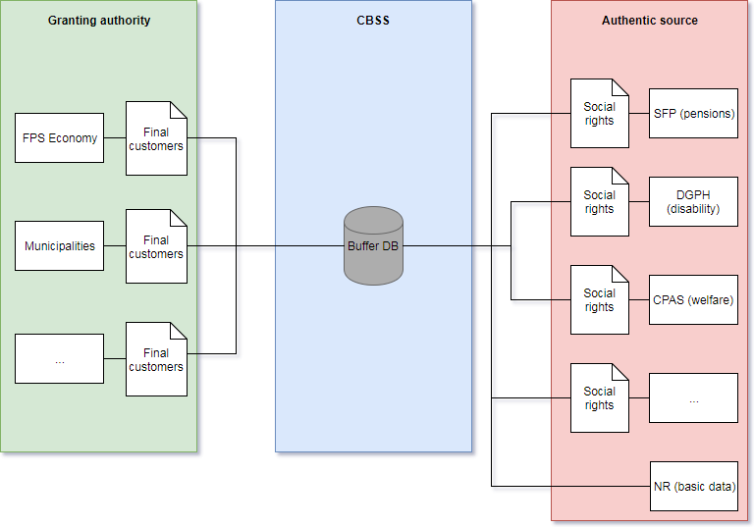
Banque de données tampon

Slide 10
DB tampon - avantages
pour les utilisateurs des données
  l’ensemble des informations est disponible de manière coordonnée et validée
  possibilité d’application de règles de décision par la BCSS en fonction des besoins concrets de chaque utilisateur (garantie du principe de proportionnalité)
pour les gestionnaires de sources authentiques
  éviter des développements ad hoc pour chaque demande de données
  éviter la mise à disposition de données selon les besoins de chaque utilisateur
pour le système
  standardisation des statuts dont il faut tenir compte lors de la détermination de droits supplémentaires et de la date ou de la période pour laquelle elles doivent être disponibles (‘philosophie des blocs Lego’)

Slide 11
Aspects juridiques
délibération générale n° 16/008 du 2 février 2016 relative à la création d'une banque de données « tampon » auprès de la Banque Carrefour de la sécurité sociale en vue de l'octroi automatique de droits supplémentaires
ce projet est étroitement lié à l’harmonisation des statuts utilisés pour octroyer des droits supplémentaires.
besoin de simplification des réglementations pour l’application de la ‘philosophie des blocs Lego’

Slide 12
Simplification de la réglementation
p.ex. Don’t
p.ex. Do
Une prime est accordée à la personne de référence du ménage inscrite dans la commune lorsque 1 ou plusieurs membres du ménage bénéficient au 1er janvier de l’année
de tarifs préférentiels en matière de soins de santé
de la garantie de revenus aux personnes âgées (GRAPA)
de l’allocation aux personnes handicapées
d’allocations familiales majorées (régime salariés ou indépendants)
Une prime est accordée à la personne de référence du ménage inscrite dans la commune lorsque 1 ou plusieurs membres du ménage bénéficient au 1er janvier de l’année de l’intervention majorée de l’assurance (visée à l’article 37, § 19 de la loi relative à l’assurance obligatoire soins de santé et indemnités, coordonnée le 14 juillet 1994)

Slide 13
Philosophie des blocs Lego
Source authentique (RN & BCSS)
Date de naissance
Lieu de résidence
Composition du ménage
Statuts sociaux
SPF ou IPSS
Droit supplémentaire
Instance d’octroi
GRAPA
ARR
AAPA
...
Réduction taxe provinciale
Province de Flandre-Orientale
CPAS
RIS
EQ - RIS
Opgroeien
P1-4
…
Mutualités
Revenus
BIM

Slide 14
Philosophie des blocs Lego
Source authentique (RN & BCSS)
Date de naissance
Lieu de résidence
Composition du ménage
Statuts sociaux
SPF ou IPSS
Droit supplémentaire
Instance d’octroi
GRAPA
ARR
AAPA
…
Tarif social gaz & électricité
SPF Economie & entreprises d'utilité publique
CPAS
RIS
EQ - RIS
Opgroeien
P1-4
...
Mutualités
Revenus
BIM

Slide 15
Consultation en ligne des sources authentiques
consultation en ligne de 10 sources authentiques par les instances d’octroi (1 source authentique actuellement en cours de préparation)
  en ligne et de manière interactive pour des dossiers spécifiques
  possibilité de vérifier si le bénéficiaire potentiel satisfait aux critères à une date donnée
  possibilité d’accorder un droit à tout bénéficiaire potentiel qui n’est pas connu au préalable
    utilisateur des transports en commun
  possibilité de vérifier si une personne satisfait à un ensemble de critères fixés dans la délibération du CSI (exemple: domicile, statut à un moment donné, ...)
  quelques exemples
    allocations familiales complémentaires en Communauté germanophone et en Région wallonne
    titres-services supplémentaires (WSE)
    carte intervention majorée et carte d’accompagnateur gratuit (SNCB)
    Prime Bruxell’Air (Bruxelles Mobilité)
2

Slide 16
Combinaison consultation batch & en ligne
si une instance d’octroi utilise pour un seul et même projet tant le service en ligne que le service batch, les contrôles réalisés (date/domicile/âge/statut/composition de ménage) sont les mêmes pour les deux méthodes
exemple: une instance d’octroi peut recevoir le statut BIM au 01/01 en vue de l’octroi d’un avantage à ses habitants
  l’instance d’octroi consulte en début d’année la banque de données tampon afin d’octroyer automatiquement l’avantage à ses habitants bénéficiant du statut BIM au 01/01
  si un habitant prend contact en cours d’année pour obtenir son avantage, l’instance d’octroi peut consulter les données en ligne auprès des sources authentiques, toutefois toujours pour le statut BIM au 01/01

Slide 17
MyBEnefits.fgov
depuis février 2019 MyBEnefits.fgov
  outil supplémentaire via une appli mobile & application web
  permettant au citoyen de consulter lui-même ses statuts sociaux à la date du jour et de les prouver pour faire valoir ses droits auprès de différentes instances d’octroi
  permettant au professionnel, principalement les instances d’octroi qui ne sont pas des partenaires classiques de la BCSS, de vérifier les données
    acteurs qui ne travaillent typiquement pas avec la BCSS (p.ex. centre sportif, garderie, musée, centre de loisirs, parc d’attractions, ...)
    acteurs qui ne disposent pas (encore) d'un flux de données automatique (p.ex. aide juridique pro deo, réduction taxe communale, ...)
  permettant au citoyen et au professionnel de consulter/communiquer des avantages dans le secteur de la culture, des loisirs et du sport
3

Slide 18


Connexion sécurisée
citoyen: identification requise
  consultation du statut
  informations à caractère personnel : niveau de sécurité suffisamment élevé
    e-ID
    ITSME
    Time-based One-Time Password
    Token
  Création code QR / éventuellement impression (uniquement via site web)
professionnel : pas besoin d'identification
  lecture du code QR / code unique soumis par le citoyen
  informations minimales: statut, code postal, chiffre de contrôle numéro RN

Slide 19

Appli mobile
.fgov
  L’application MyBEnefits est disponible en version mobile et version web.
  disponible pour Android en téléchargement depuis Google Play.
  disponible pour Apple en téléchargement depuis l’App store.
  disponible via le site web mybenefits.fgov.be

Slide 20
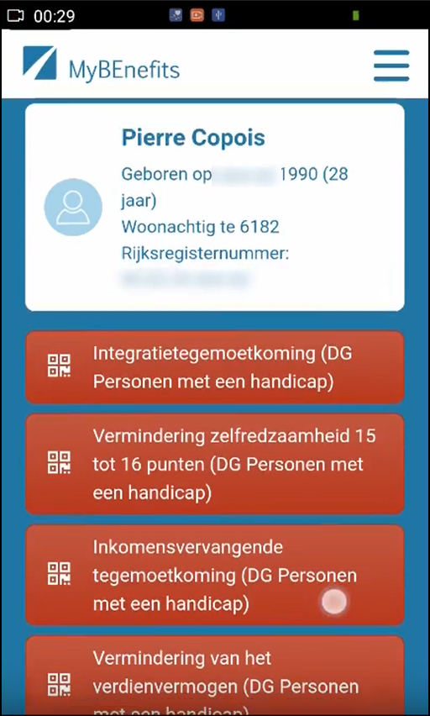
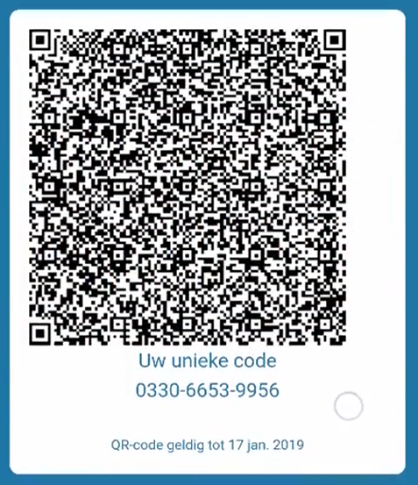
Citoyen - consultation & création de code

Slide 21
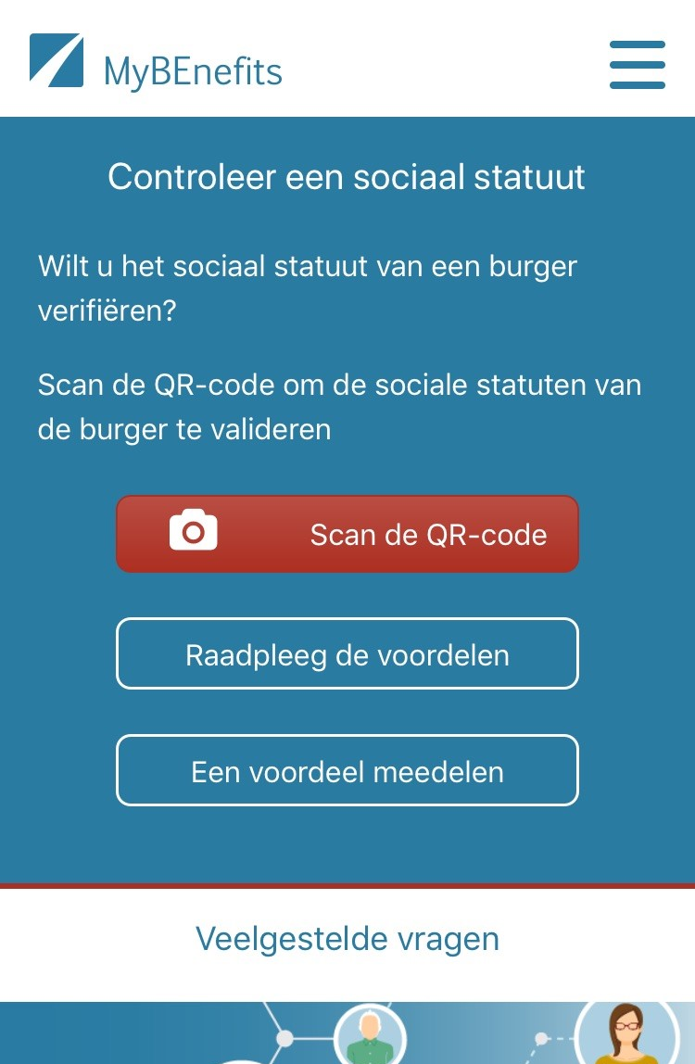
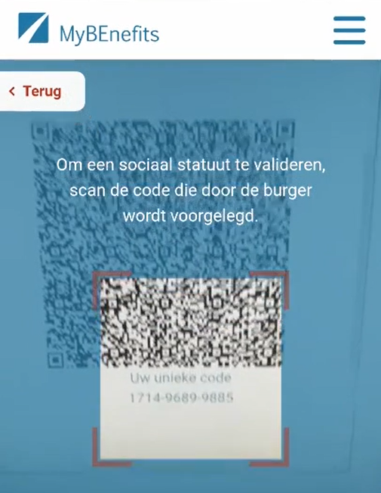
Professionnel - consultation

Slide 22
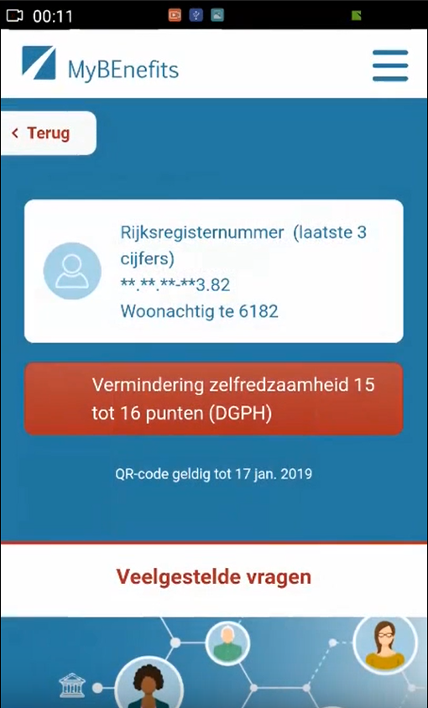
Professionnel - résultat

Slide 23
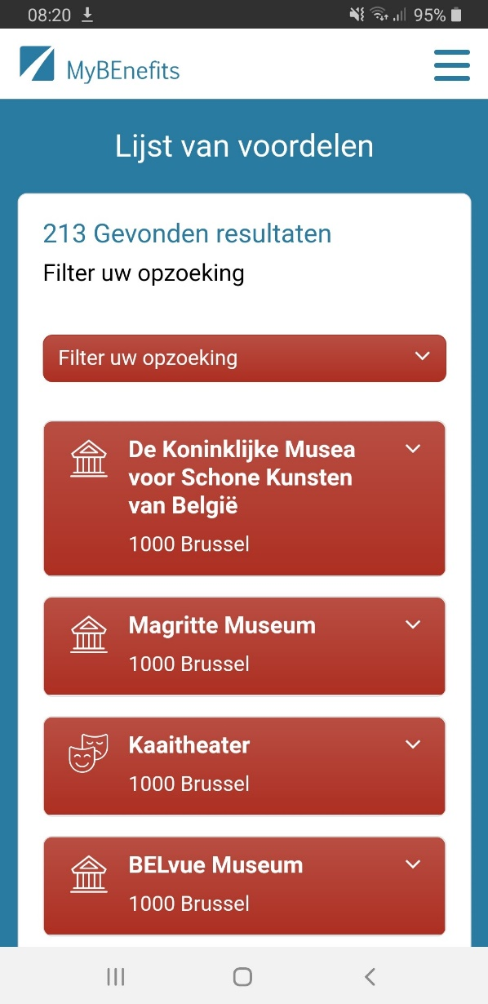
Consultation des avantages

Slide 24
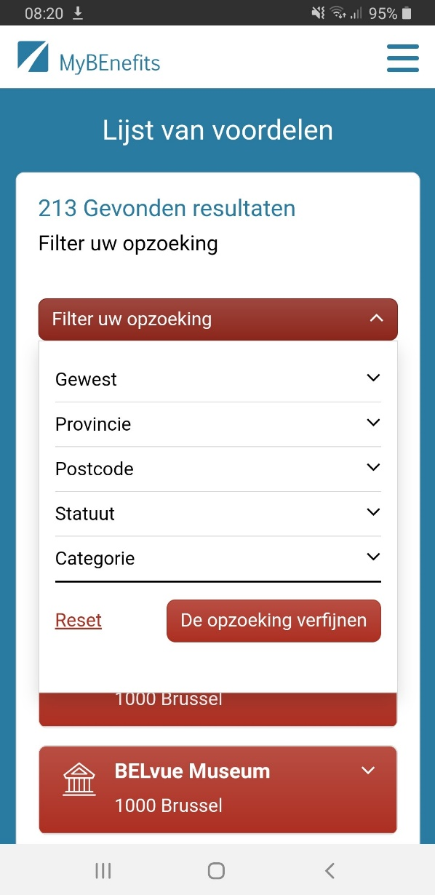
Filtrer les avantages

Slide 25
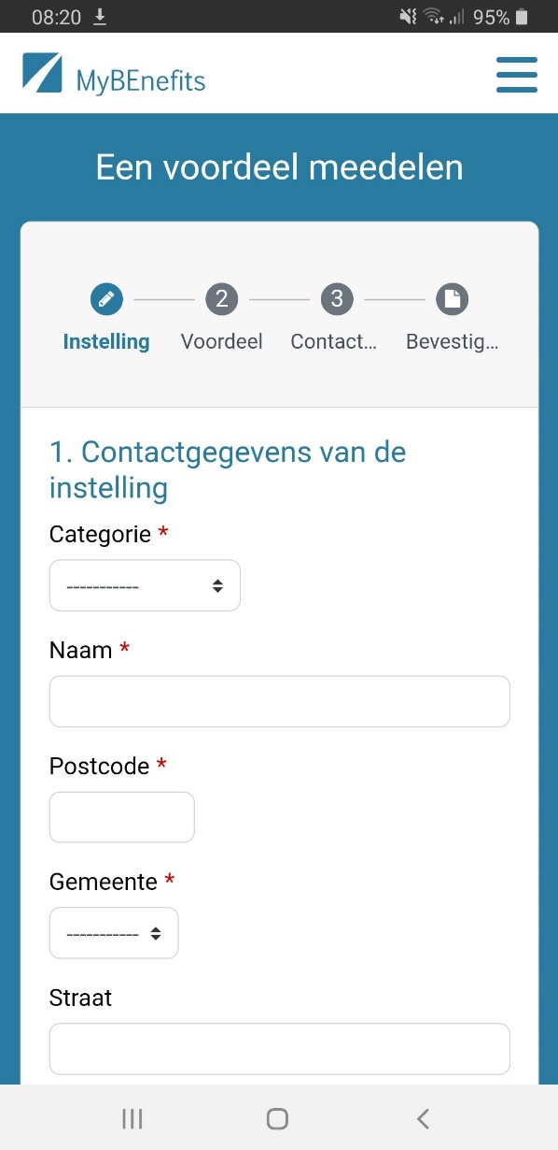
Communiquer un avantage

Slide 26
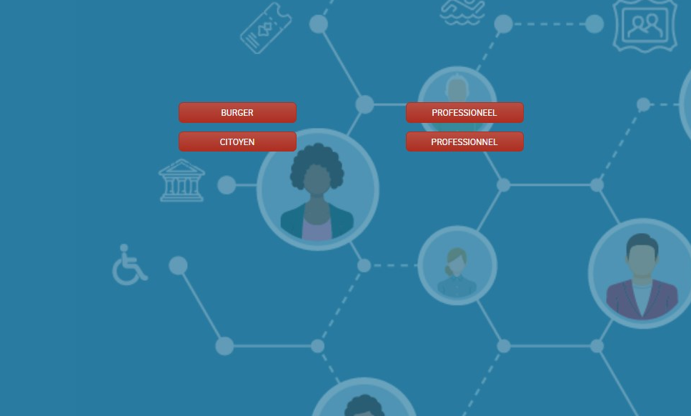
Application web
.fgov
www.mybenefits.fgov.be
26

Slide 27
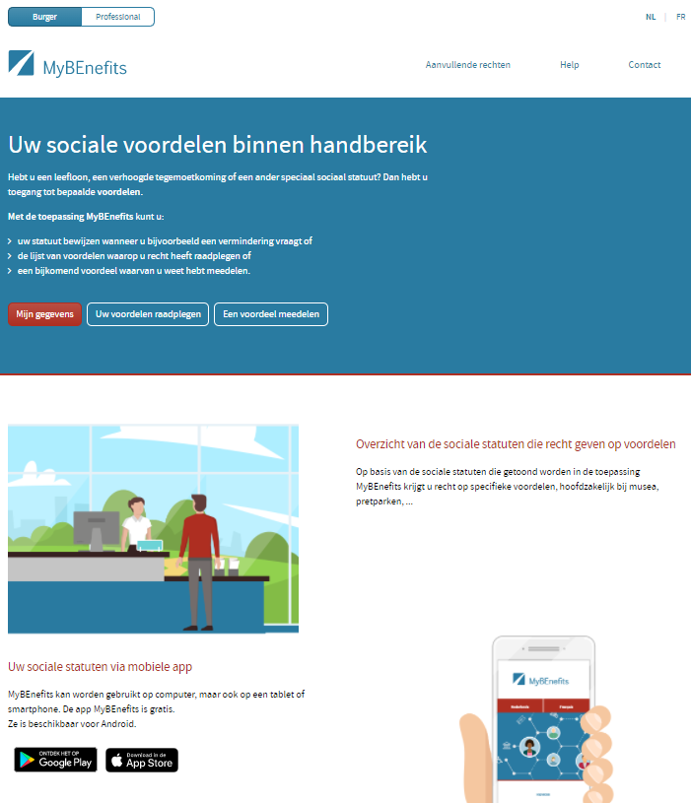
Citoyen
Pour PC, tablette ou smartphone
Possibilité d’impression de l’attestation

Slide 28
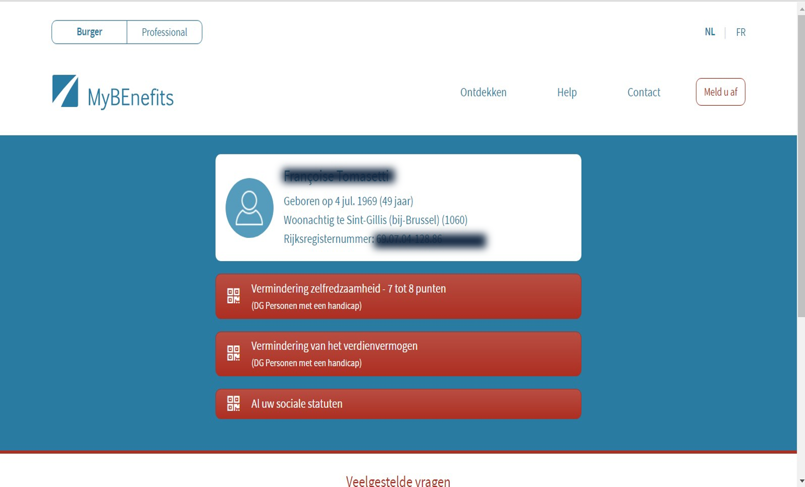
Citoyen - consultation

Slide 29
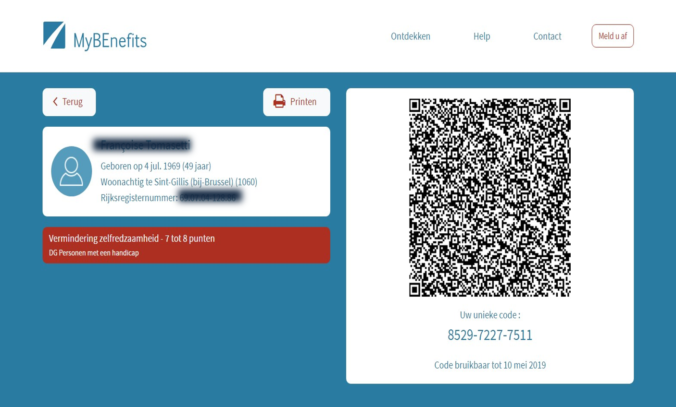
Citoyen - création de code

Slide 30
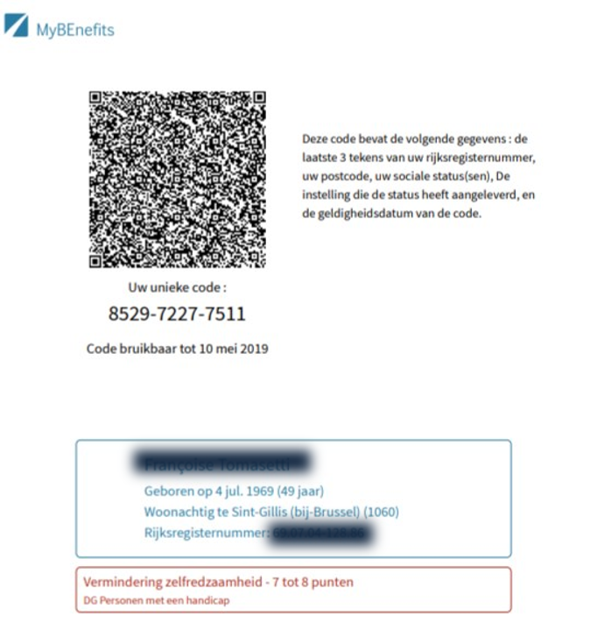
Citoyen - attestation

Slide 31
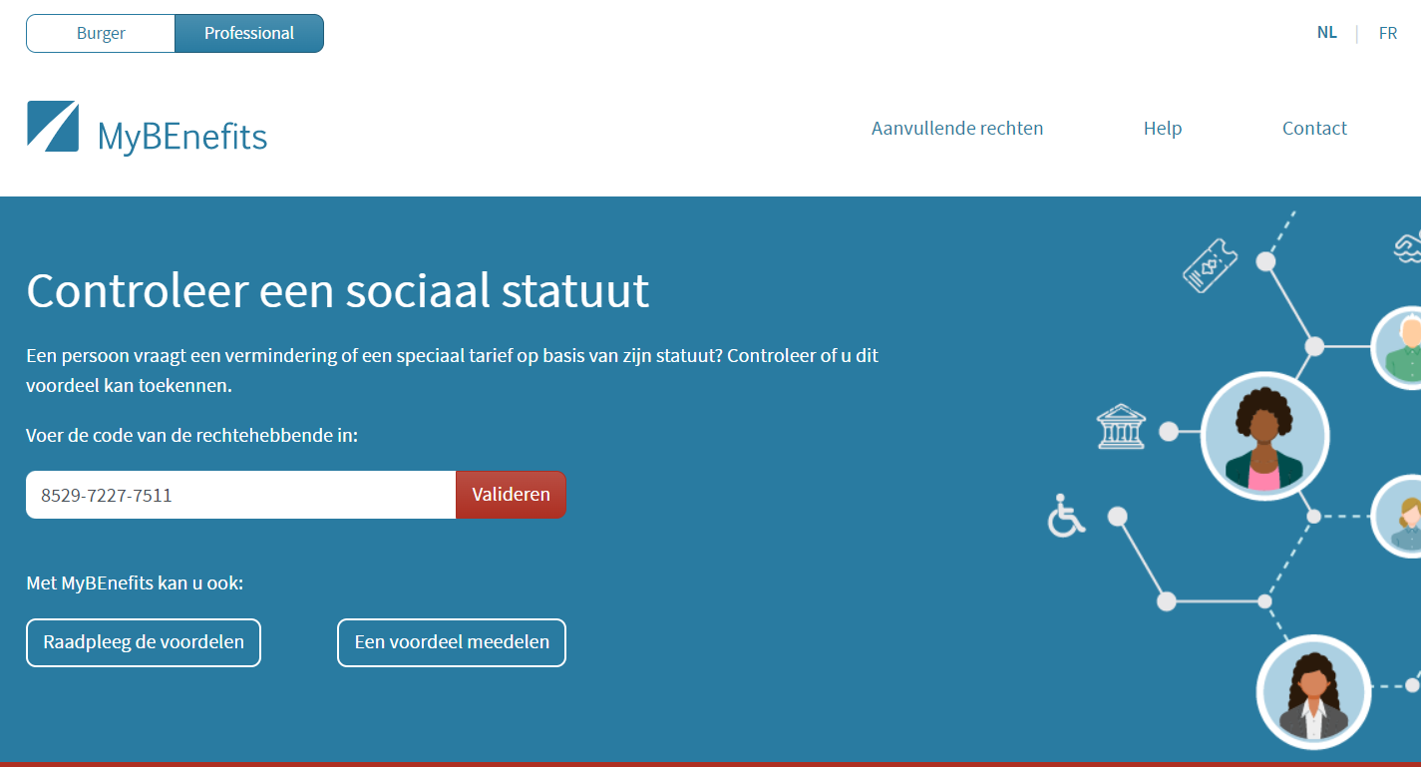
Professionnel - consultation

Slide 32
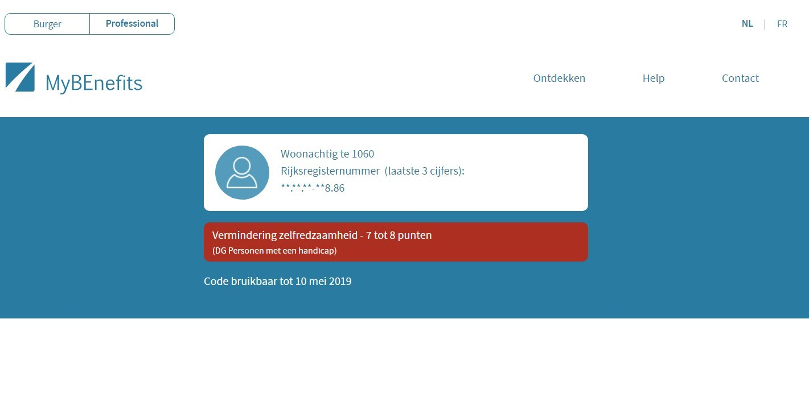
Professionnel - résultat

Slide 33
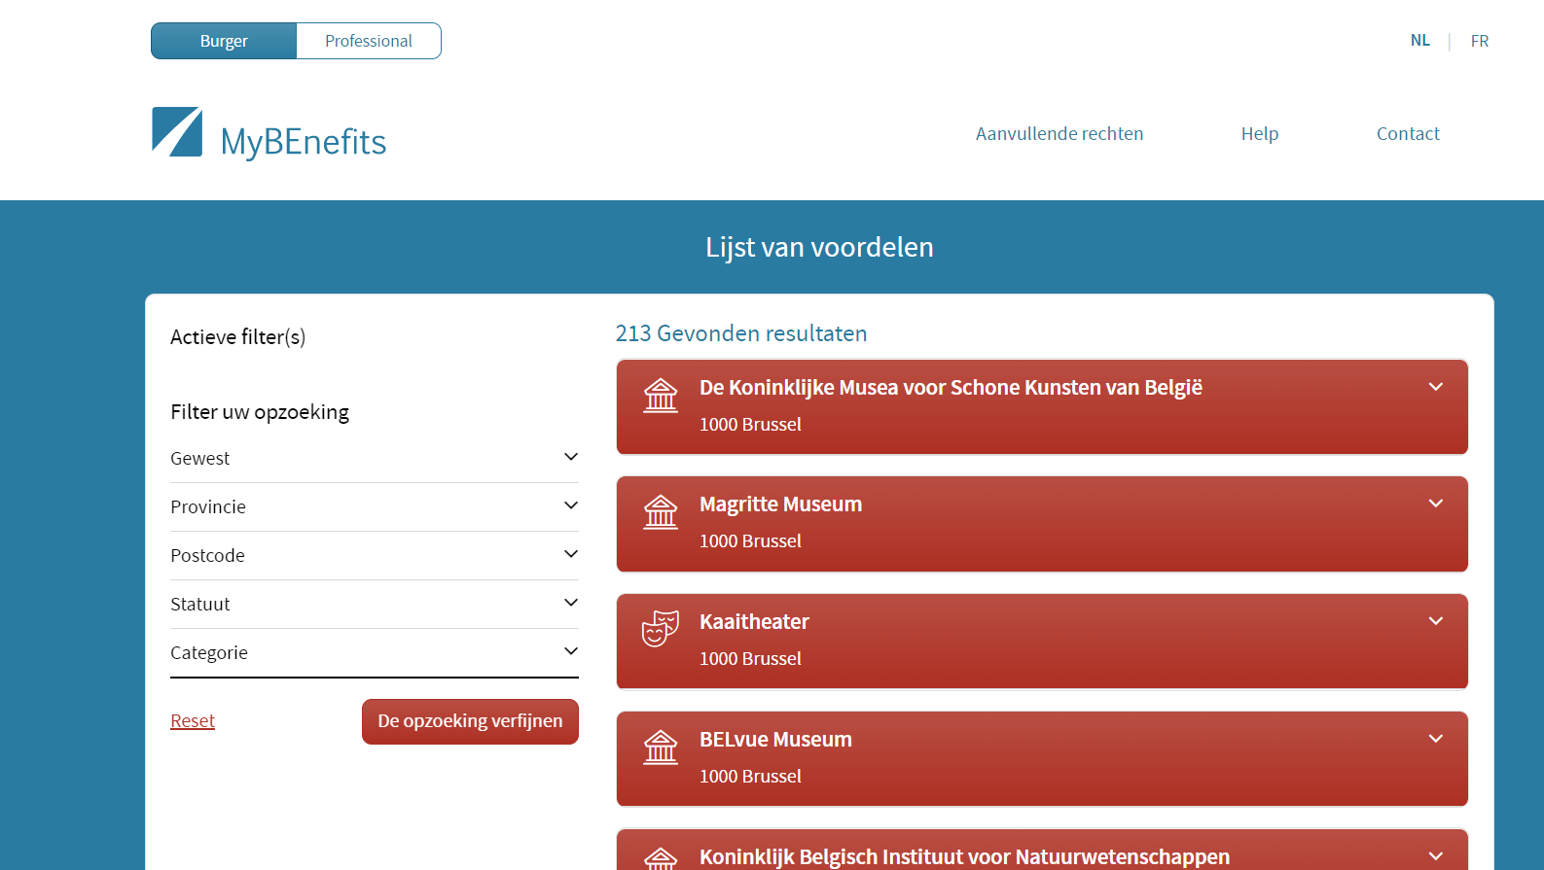
Consultation des avantages

Slide 34
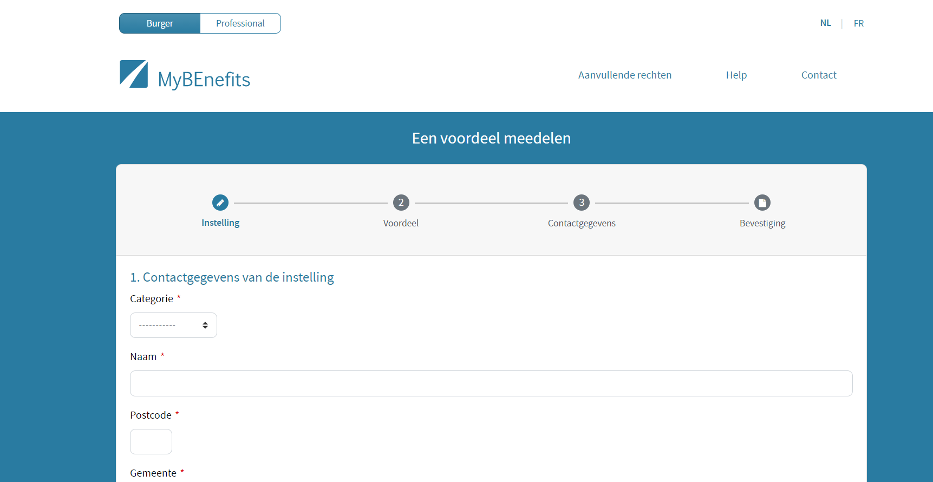
Communiquer un avantage

Slide 35





VIDEO
MEDIA KIT
burger
prof.
flyer
affiches
APP MOBILE
WEBAPP

Slide 36
Statuts sociaux harmonisés
Banque de données tampon
Plus d'informations :
https://www.ksz-bcss.fgov.be/fr/project/projet-statuts-sociaux-harmonises-droits-derives-ssh
→ communes: https://www.ksz-bcss.fgov.be/fr/project/ssh-communes-et-provinces
→ CPAS: https://www.ksz-bcss.fgov.be/fr/project/ssh-cpas
→ contact : external@ksz-bcss.fgov.be
MyBEnefits.fgov
→ media Kit : https://www.ksz-bcss.fgov.be/fr/project/ssh-mybenefits
→ contact : contact@mybenefits.fgov.be

